Slide 1






Slide 2



Коаліція НУО з протидії торгівлі людьми - це спілка неурядових організацій, що наразі налічує 22 організації-члени, які у тісній співпраці з державними структурами та міжнародними організаціями реалізують масштабні соціальні проєкти в Україні.
Докладаємо максимальних зусиль, щоб кожен, хто постраждав від торгівлі людьми або гендерно зумовленого насильства, отримав належний захист і допомогу та прагнемо остаточно подолати всі форми сучасного рабства та повністю убезпечити громадян України від експлуатації та торгівлі людьми як всередині країни, так і закордоном.
www.coalition.org.ua

Slide 3


Відшкодування шкоди потерпілим
від торгівлі людьми:
українська практика та
міжнародні моделі компенсацій

Slide 4




Чому компенсація є ключовою:
Позитивний обов’язок держави захищати жертв
Часто — єдиний шлях відновлення після експлуатації
Вимога міжнародних стандартів (Конвенція Ради Європи, ЄСПЛ)

Slide 5
Міжнародні зобов’язання
Палермський протокол
Конвенція Ради Європи (ст. 15)
Практика ЄСПЛ в контексті ст. 4 Європейської конвенції прав людини

Slide 6

Директива ЄС 2024/1712: нова рамка
Розширені форми експлуатації
Криміналізація використання послуг постраждалих
Принцип non-punishment
Доступ до державних схем компенсації

Slide 7
GRETA: звіт 2025 року
Позитивні зрушення
Критичний акцент на доступі до компенсації
Рекомендація створити державну схему компенсації
Директива ЄС 2024/1712: нова рамка
Розширені форми експлуатації
Криміналізація використання послуг постраждалих
Принцип non-punishment
Доступ до державних схем компенсації

Slide 8
Українська правова рамка:
Ст. 149 КК України
Право потерпілого на відшкодування (ст. 56 КПК)
Цивільний позов у кримінальному провадженні (ст. 128 КПК)

Slide 9
Державна одноразова допомога
Постанова КМУ від 25 липня 2012 р. № 660 «Про затвердження Порядку виплати одноразової матеріальної допомоги особам, які постраждали від торгівлі людьми» – 3 прожиткові мінімуми
Статус потерпілого від торгівлі людьми
Не замінює судову компенсацію

Slide 10
Відсутність державного фонду
Законопроєкт про компенсацію жертвам насильницьких злочинів — не ухвалено
Немає державної схеми виплат
Системна рекомендація GRETA

Slide 11

СУДОВА ПРАКТИКА: ОСНОВНІ ПРОБЛЕМИ
Невелика кількість позовів
Низький відсоток задоволення
Труднощі в мотивації розміру шкоди
Проблеми виконання рішень

Slide 12
МІЖНАРОДНІ МОДЕЛІ
Державні фонди для постраждалих від насильницьких злочинів
Спеціалізовані фонди з конфіскованих активів
Європейський стандарт гармонізації

Slide 13
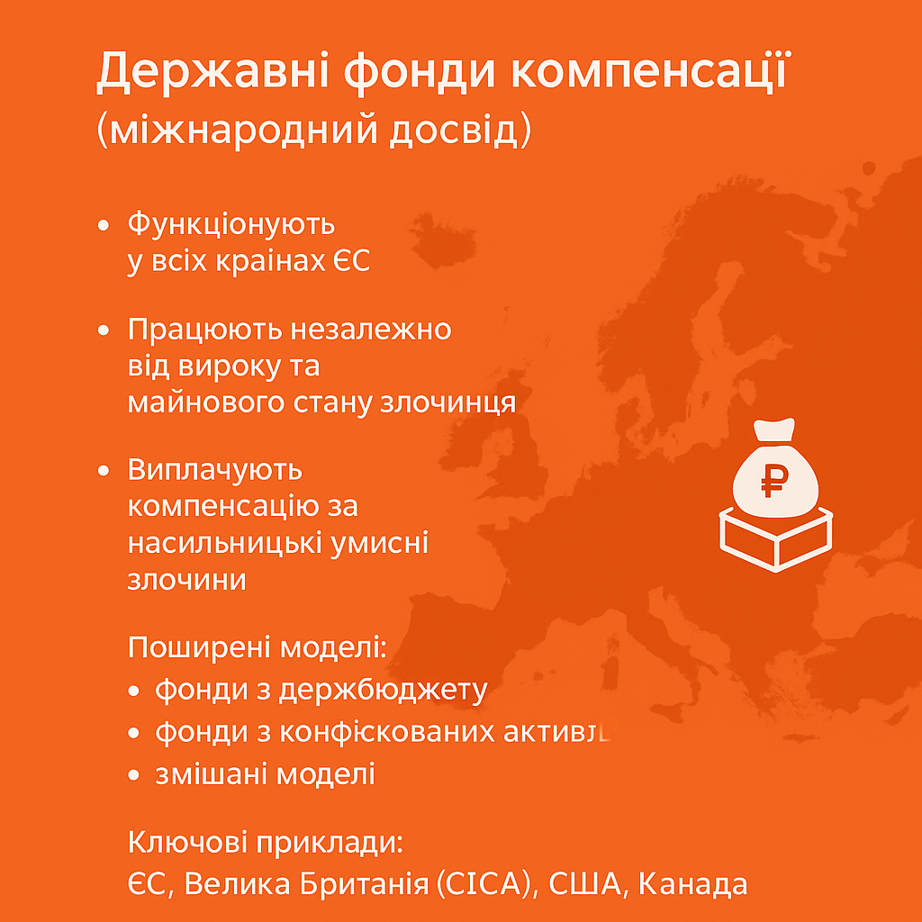

Slide 14
ПРАКТИЧНІ ОРІЄНТИРИ ДЛЯ СУДДІВ
Орієнтуватися на європейські стандарти
Враховувати вразливість потерпілих
Мотивувати розмір відшкодування
Заохочувати подання цивільних позовів

Slide 15

ВИСНОВКИ
Компенсація — невід’ємна частина доступу потерпілих до правосуддя
Українська практика потребує посилення через обмеженість чинних механізмів
Судові рішення мають ключовий вплив на реальність відшкодування
Європейські стандарти задають напрям удосконалення системи

Slide 16

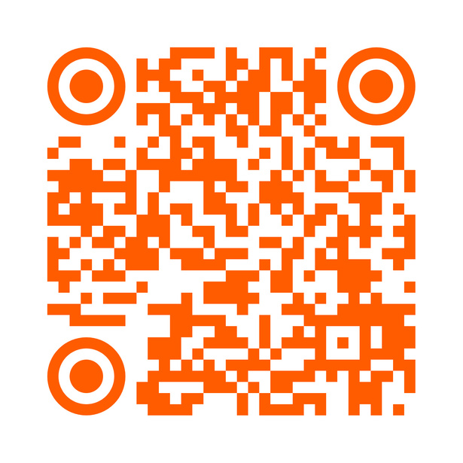

ukrngo.coalitioncthb@gmail.com
www.coalition.org.ua

